Slide 1

Angular介绍以及架构总览
动脑学院 Derry

Slide 2
目 录
1.
Angular介绍
CONCENTS
2.
Angular架构总览

Slide 3
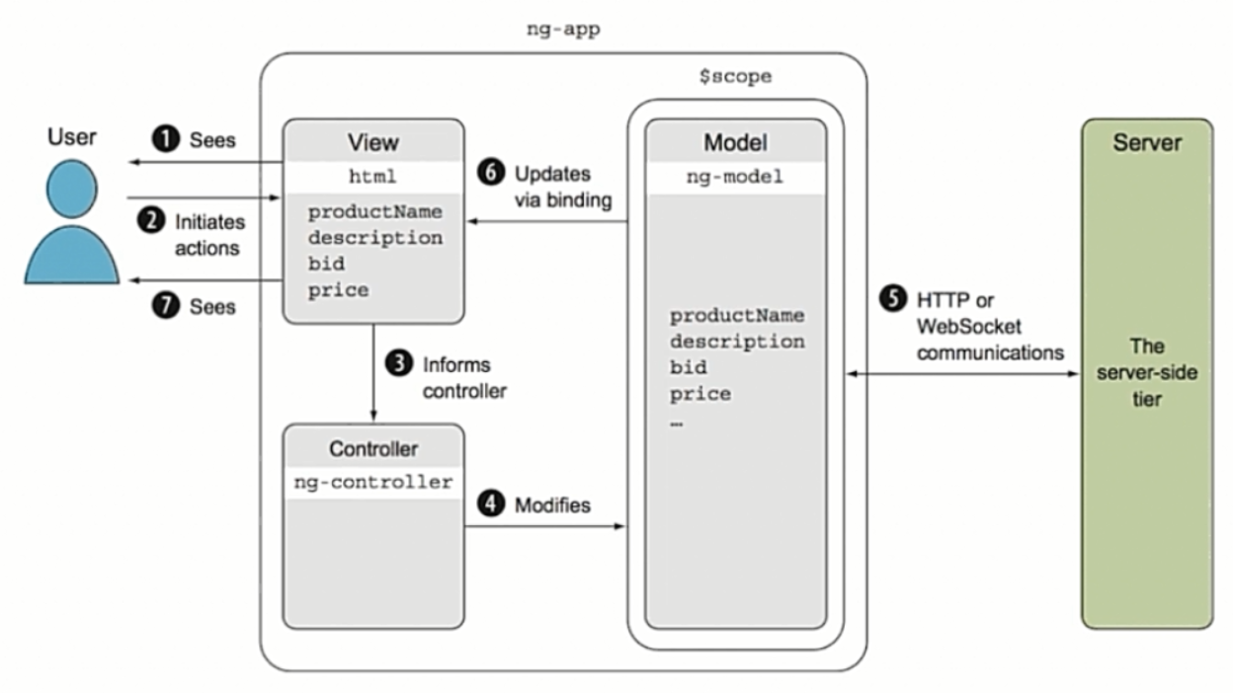
AngularJS 架构
AngularJS

Slide 4
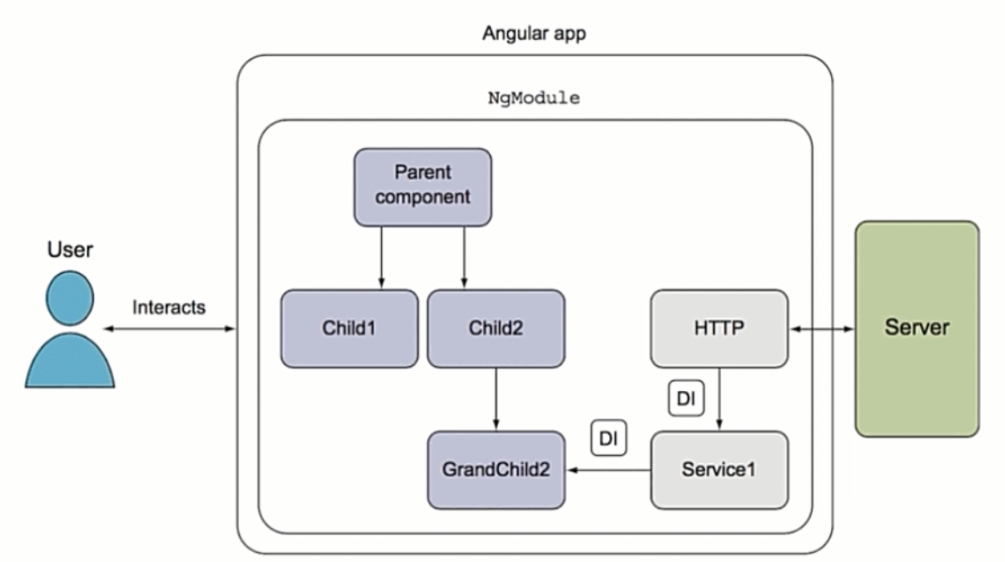
Angular 架构
Angular4

Slide 5
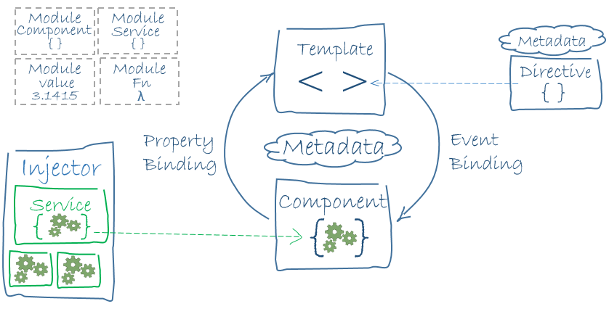
Angular 架构

